Slide 1

Khoa học 5
Chủ đề 6
Sinh vật và môi trường
Ôn tập chủ đề

Slide 2



Slide 3


Hãy nêu những nội dung em đã học ở chủ đề Sinh vật và môi trường. Em đã vận dụng những kiến thức đó như thế nào?

Slide 4
Nội dung đã học ở chủ đề Sinh vật và môi trường
Các yếu tố của môi trường
Chức năng của môi trường
Tác động của
con người đến
môi trường

Slide 5






Ví dụ về vận dụng kiến thức vào thực tế

Slide 6


Slide 7
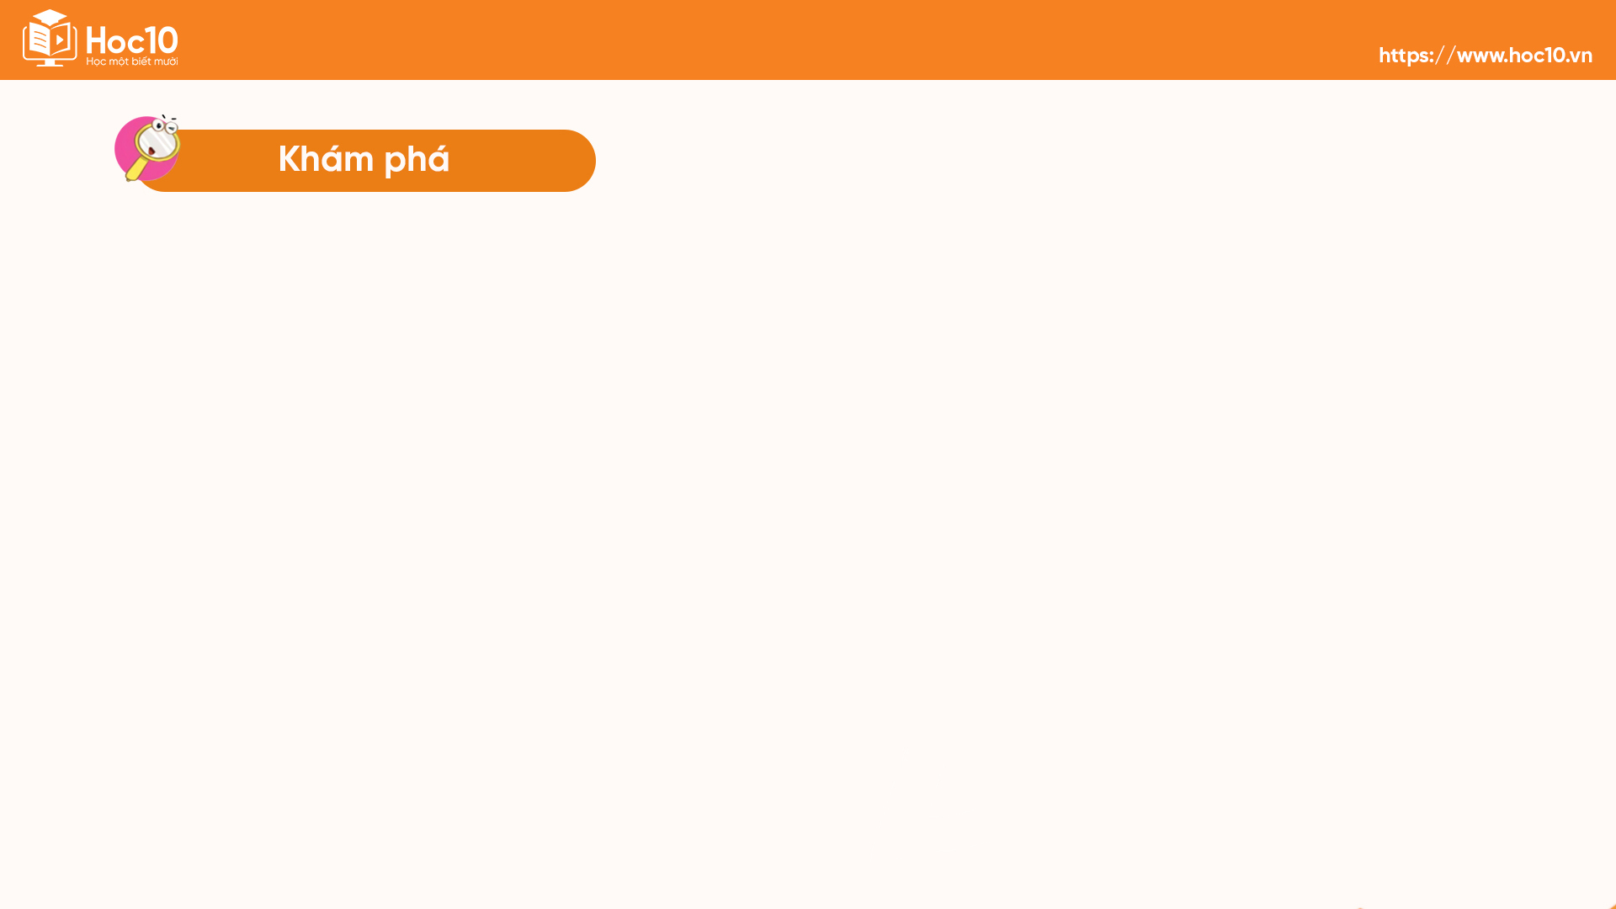

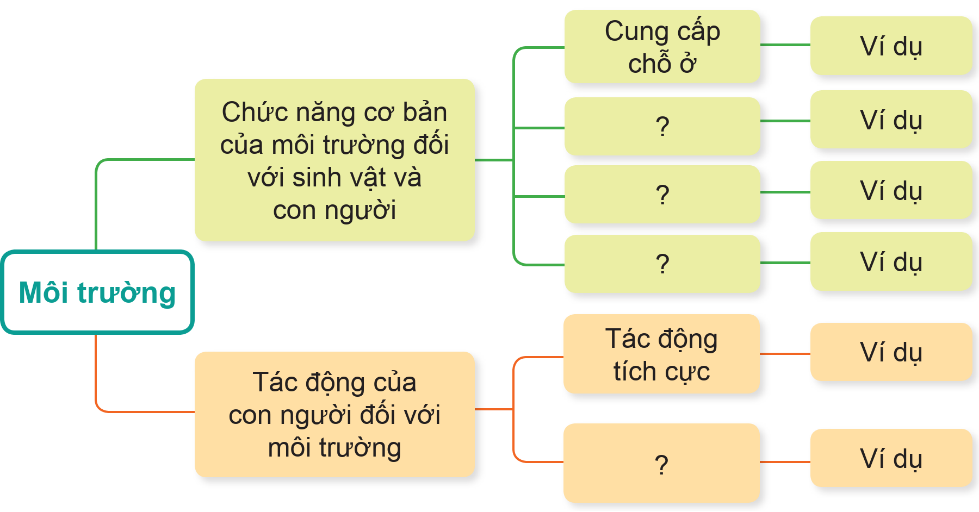
1. Hệ thống hóa kiến thức đã học về chủ đề Sinh vật và môi trường
THẢO LUẬN NHÓM
4 nhóm
Dựa vào sơ đồ gợi ý SGK tr.99, vẽ sơ đồ tư duy về chủ đề Sinh vật và môi trường.

Slide 8
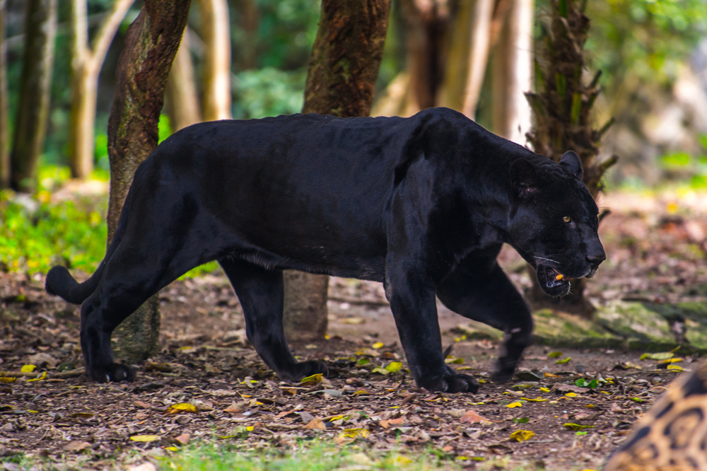
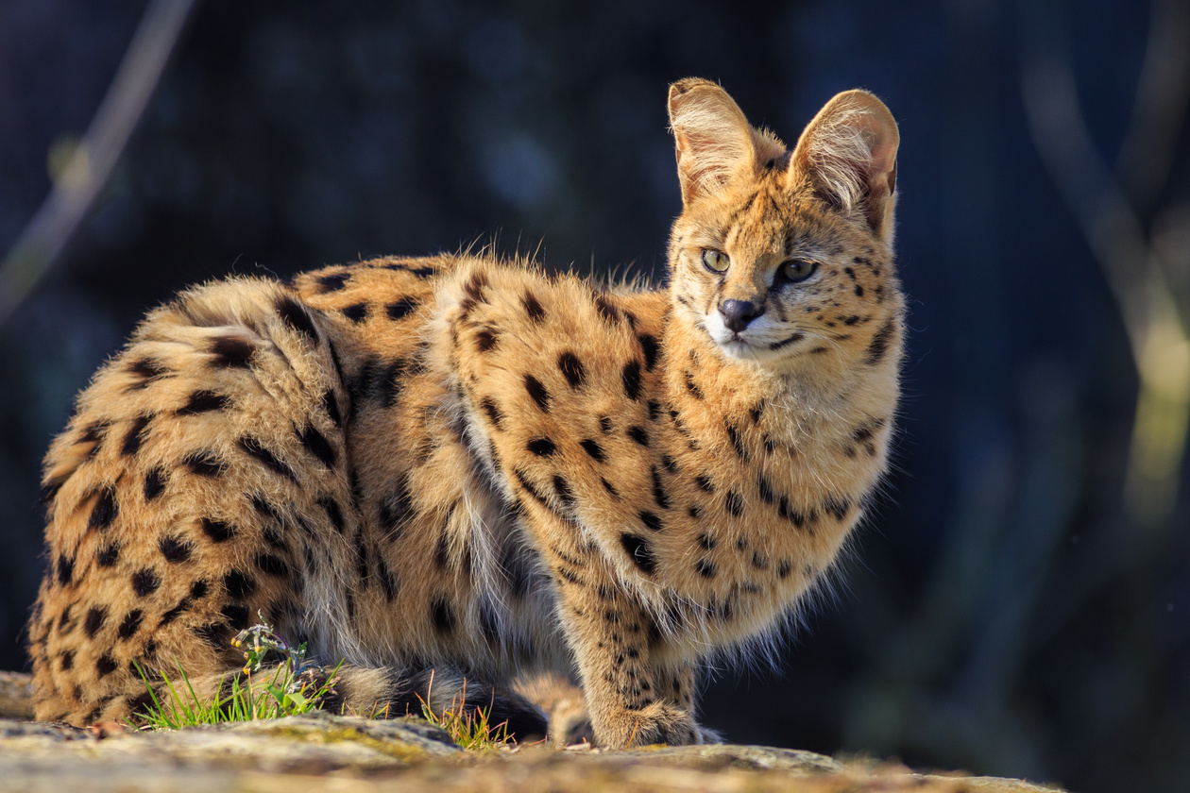
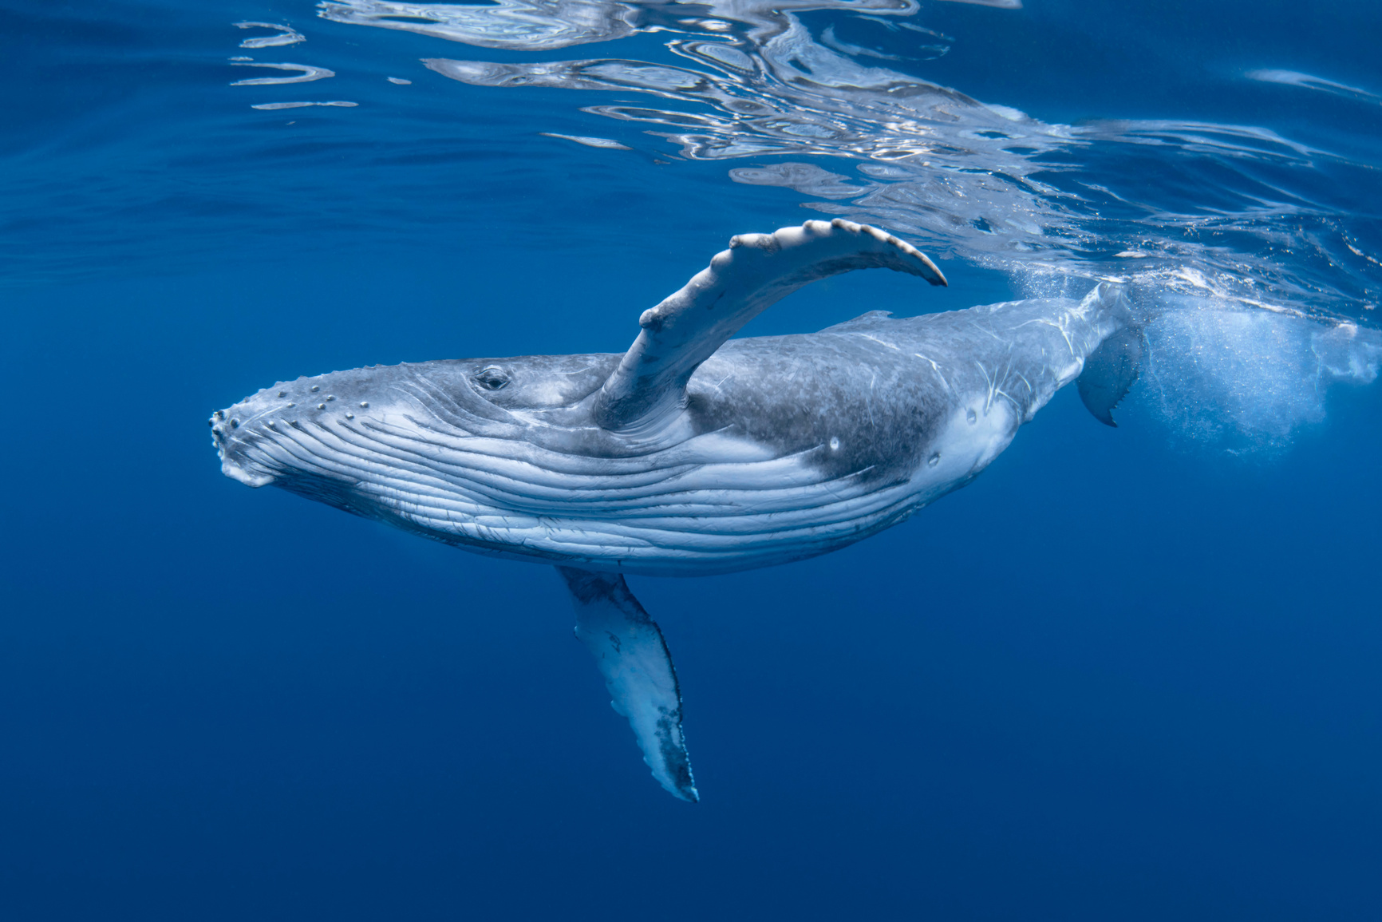
Cung cấp chỗ ở, không gian sống

Slide 9
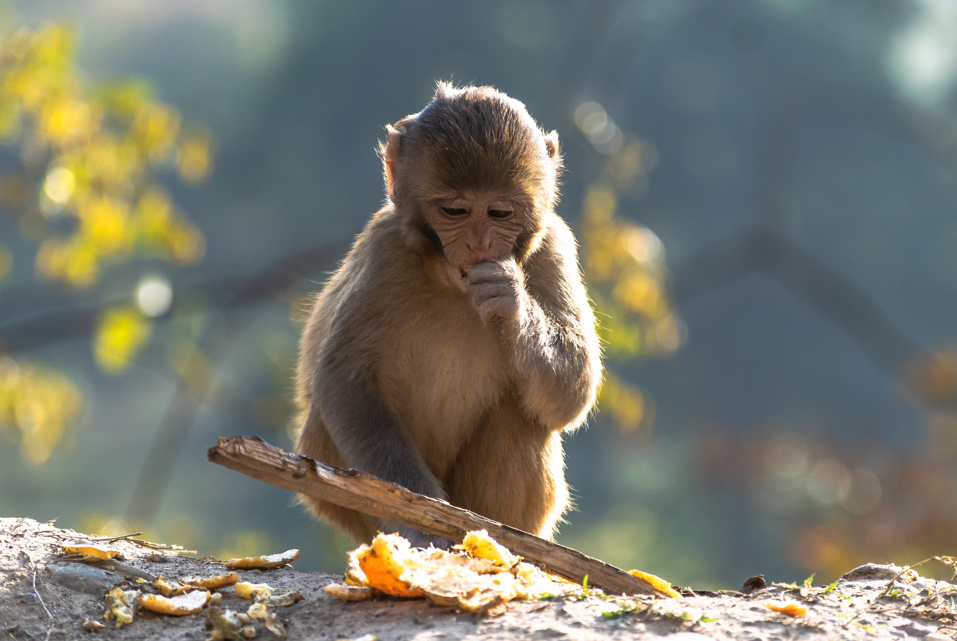
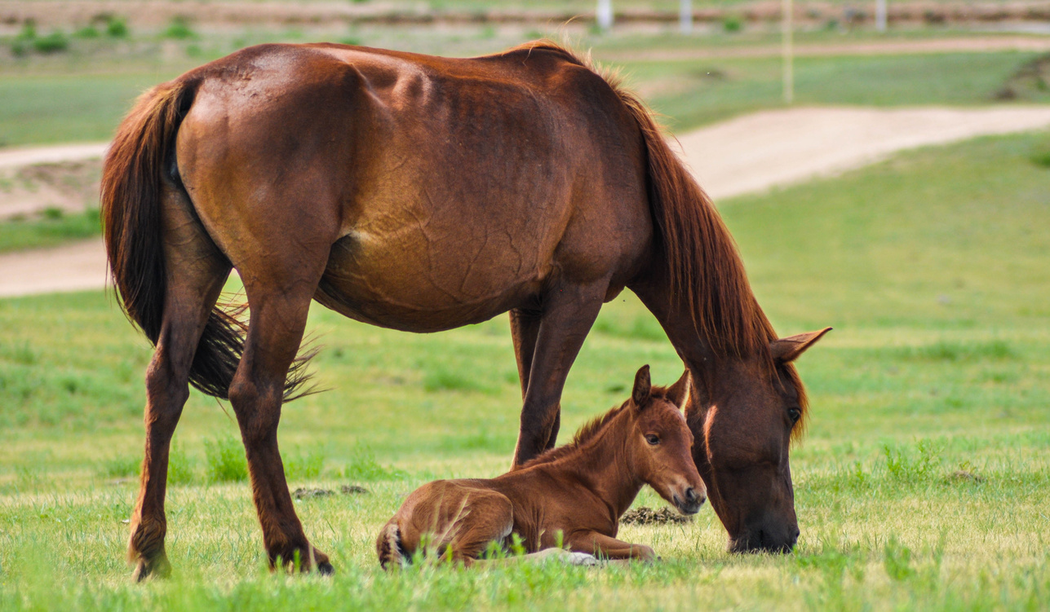
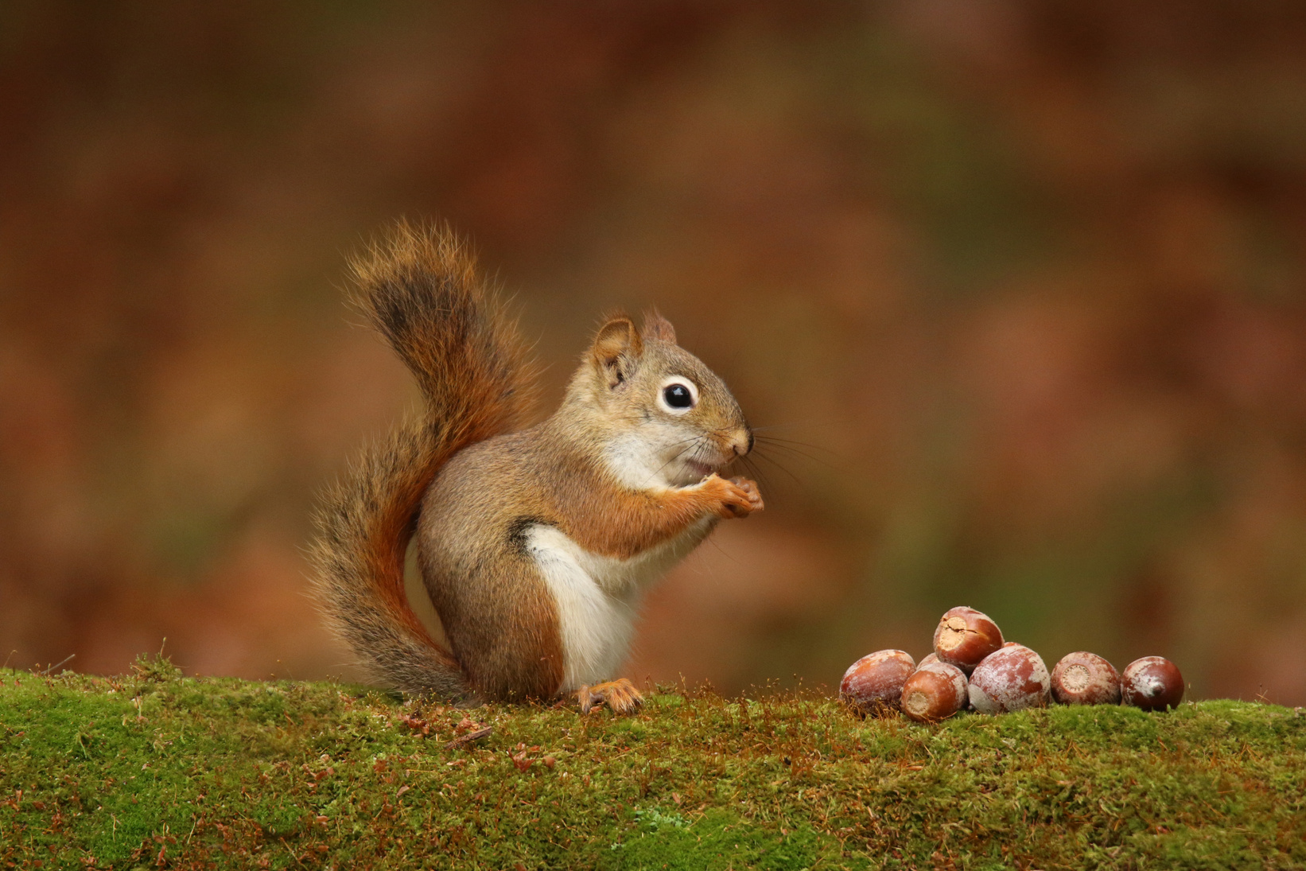
Cung cấp thức ăn, nước uống,
chứa chất thải của sinh vật

Slide 10
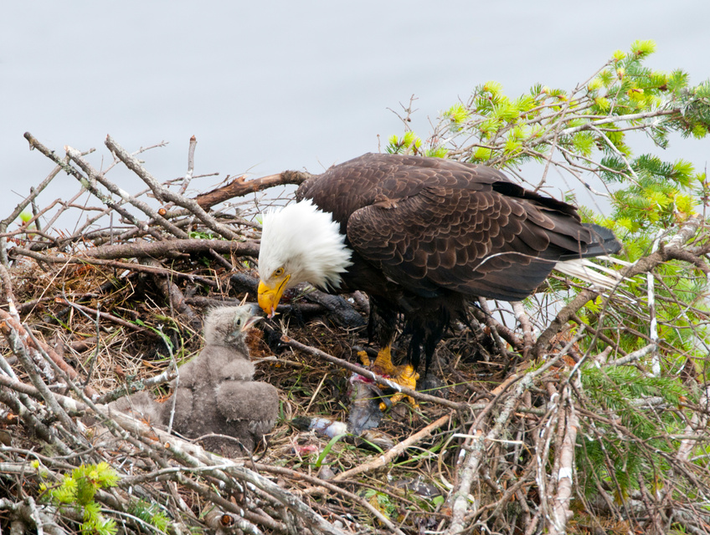
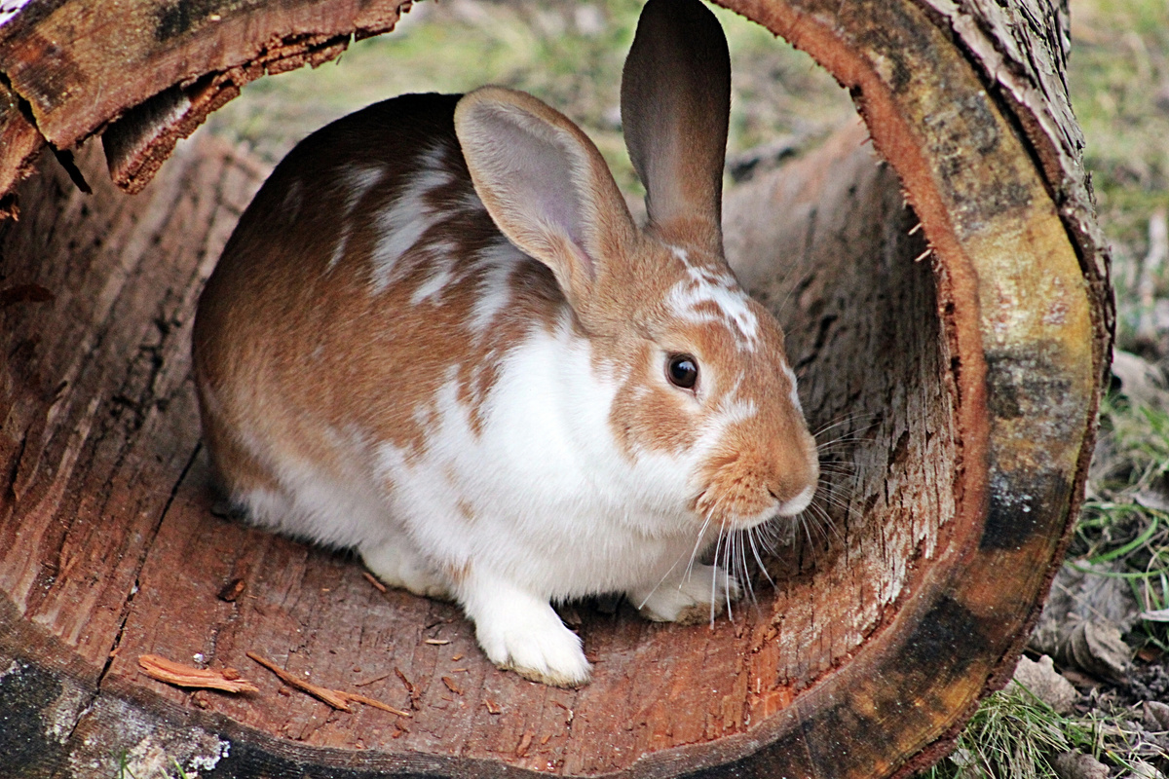
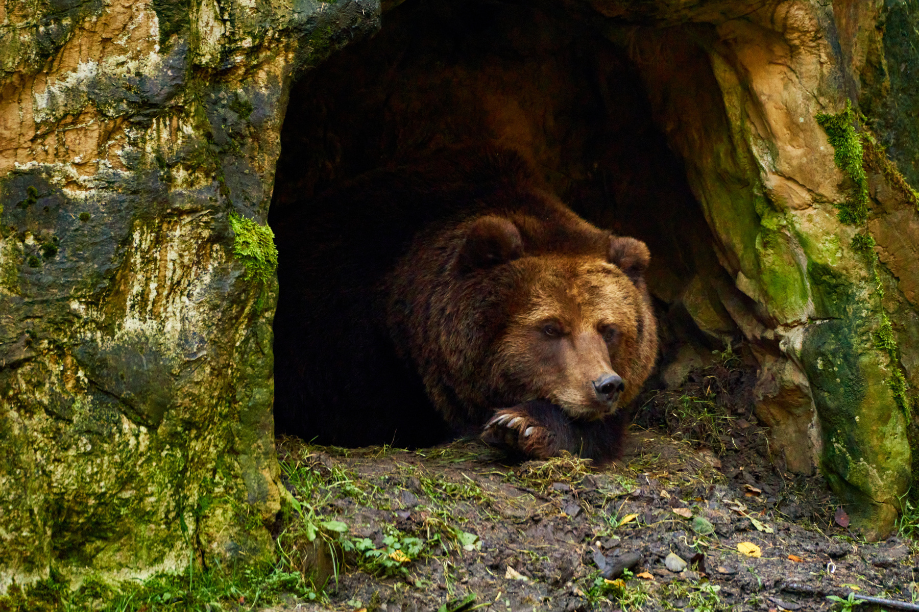
Bảo vệ sinh vật khỏi các tác động bên ngoài như thời tiết xấu, sự tấn công của kẻ thù.

Slide 11
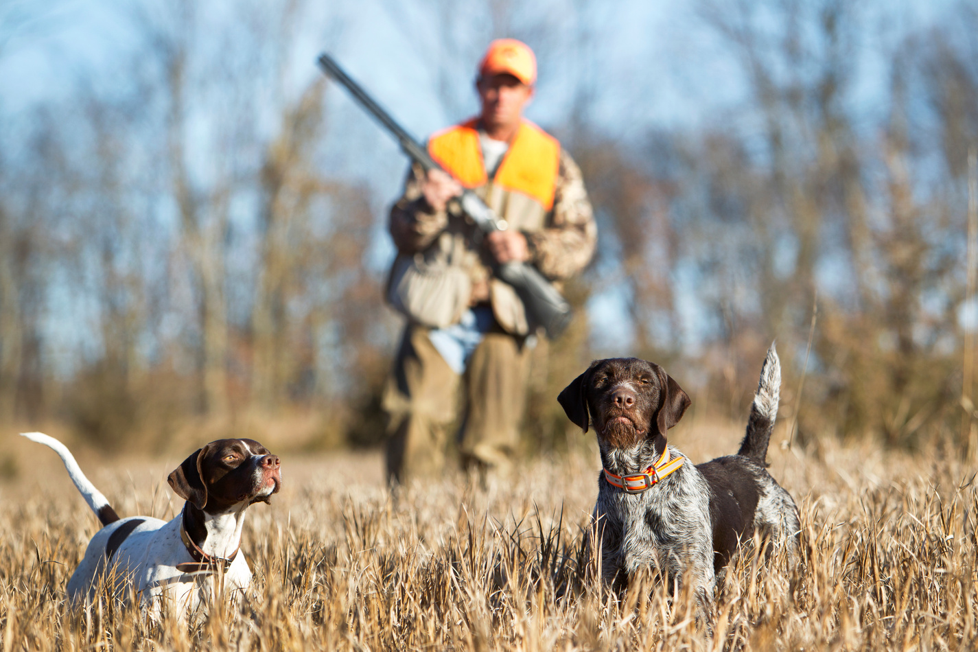
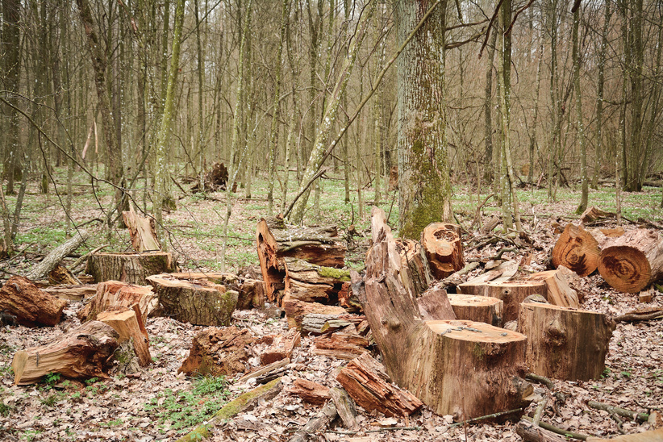
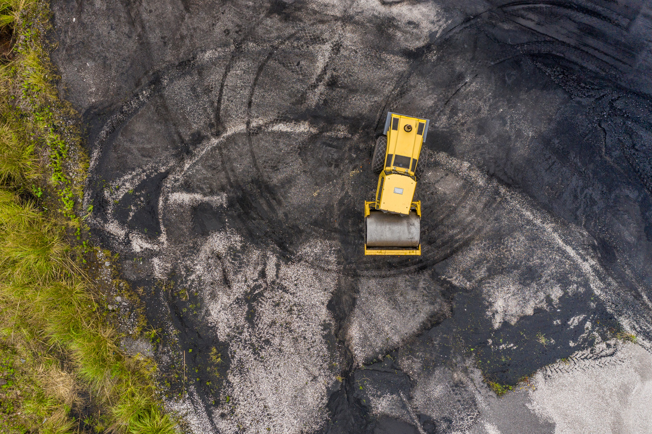
Tác động của con người đến môi trường
TIÊU CỰC
Săn bắn trái phép
động vật quý hiếm
Chặt phá rừng bừa bãi
Khai thác tài nguyên quá mức

Slide 12
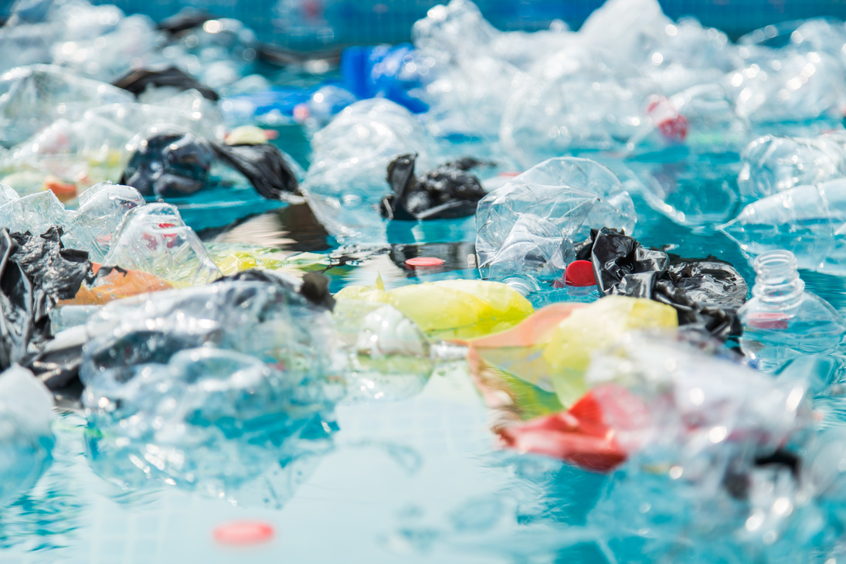
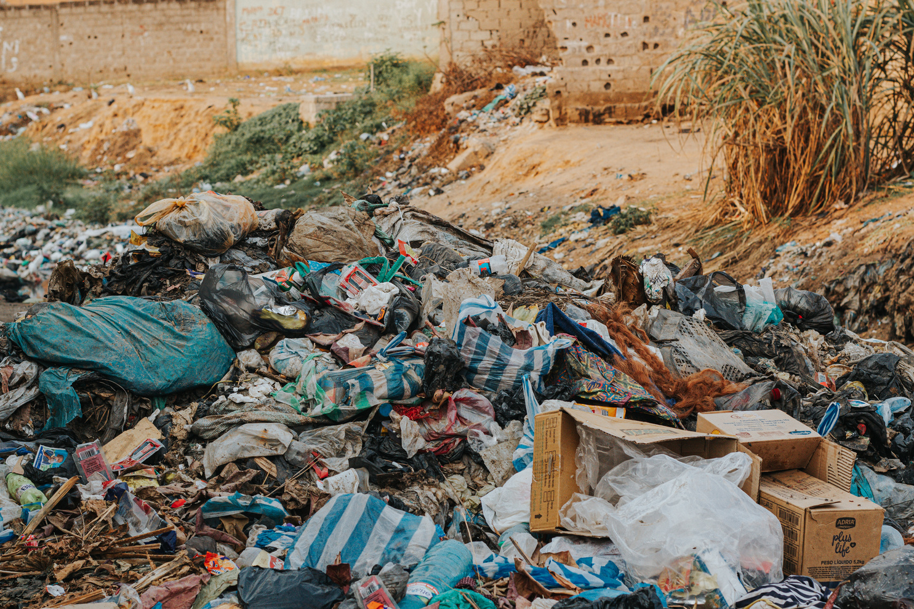
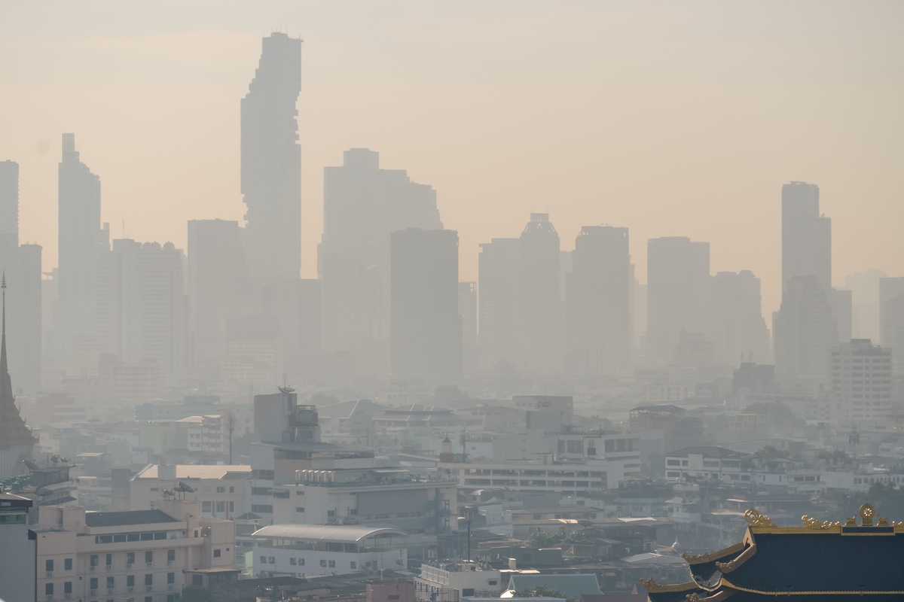
Ô nhiễm
môi trường nước
Ô nhiễm
môi trường đất
Ô nhiễm không khí

Slide 13


2. Tìm hiểu vì sao cần bảo vệ môi trường?
Nêu lí do vì sao chúng ta cần bảo vệ môi trường.
Vì bảo vệ môi trường chính là bảo vệ nguồn sống của con người chúng ta, giúp con người có thức ăn, nước uống, môi trường sống.

Slide 14
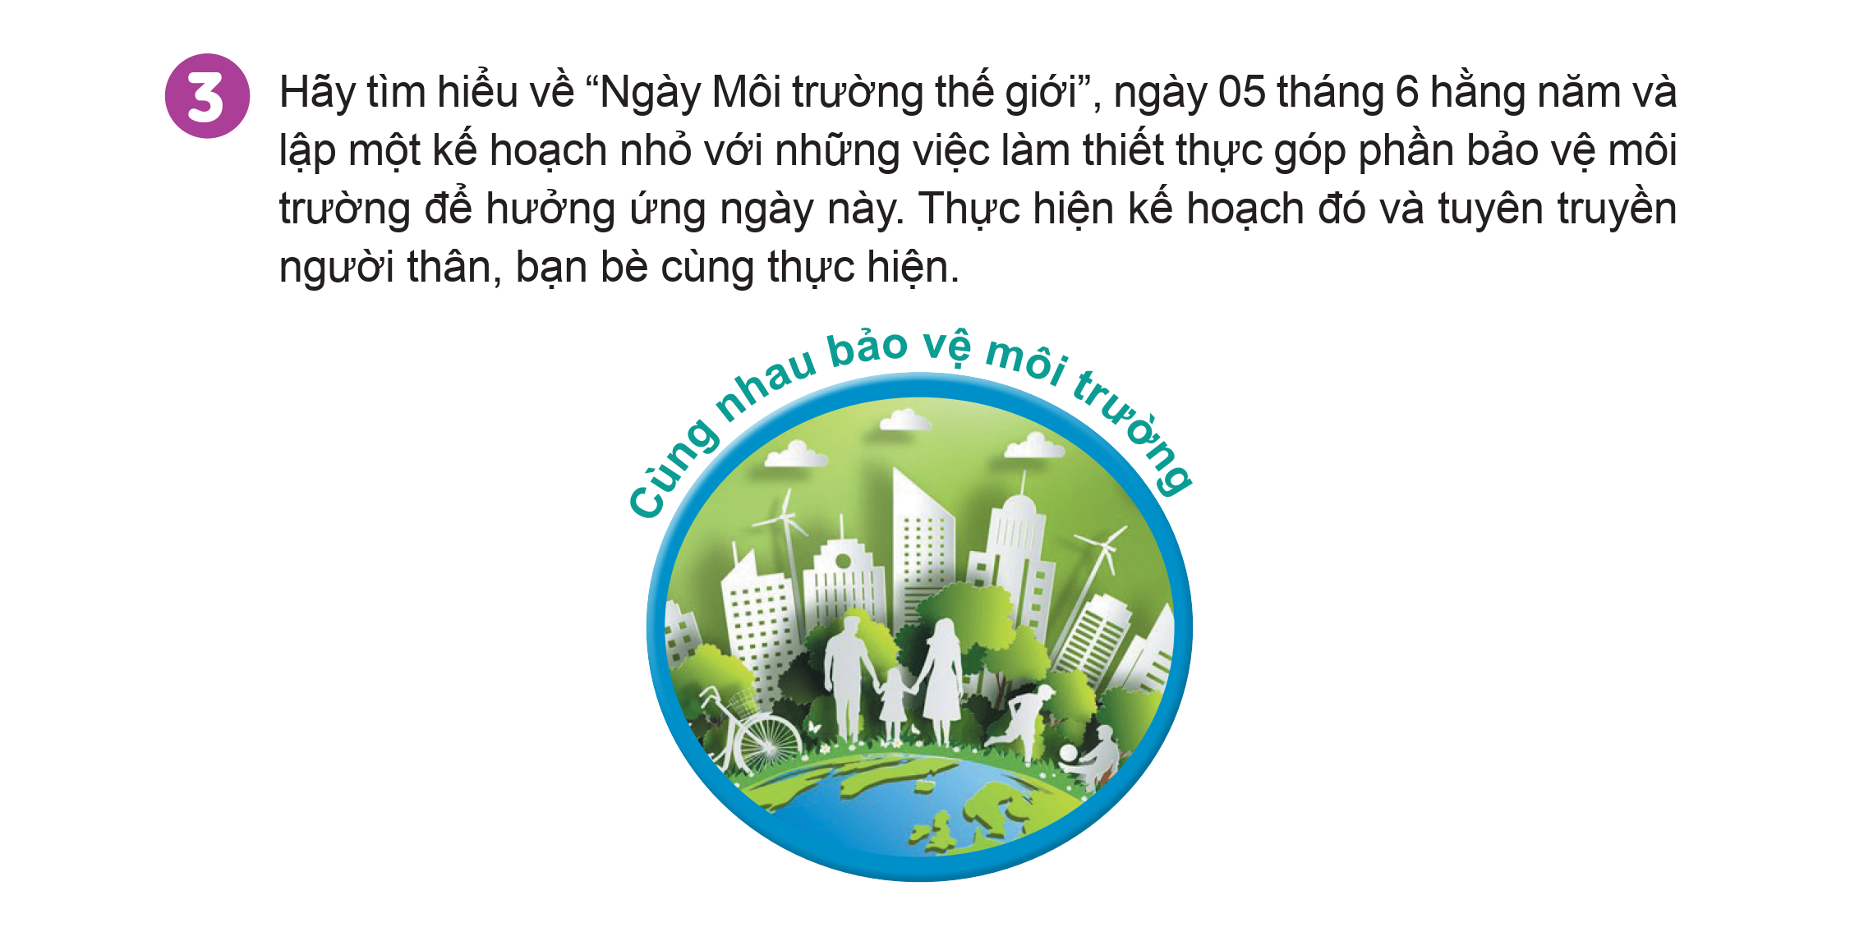
3. Xây dựng kế hoạch và thực hiện những việc làm bảo vệ môi trường
THẢO LUẬN NHÓM
4 nhóm
Hãy tìm hiểu về Ngày Môi trường thế giới, ngày 05 tháng 06 hằng năm và lập một kế hoạch nhỏ với những việc làm thiết thực góp phần bảo vệ môi trường để hưởng ứng ngày này. Thực hiện kế hoạch đó và tuyên truyền người thân, bạn bè cùng thực hiện.

Slide 15


Hướng dẫn về nhà
Ôn tập kiến thức đã học
Hoàn thành bài tập trong VBT

Slide 16

Notes:
https://www.youtube.com/@hoc1biet10

Slide 17


